Slide 1


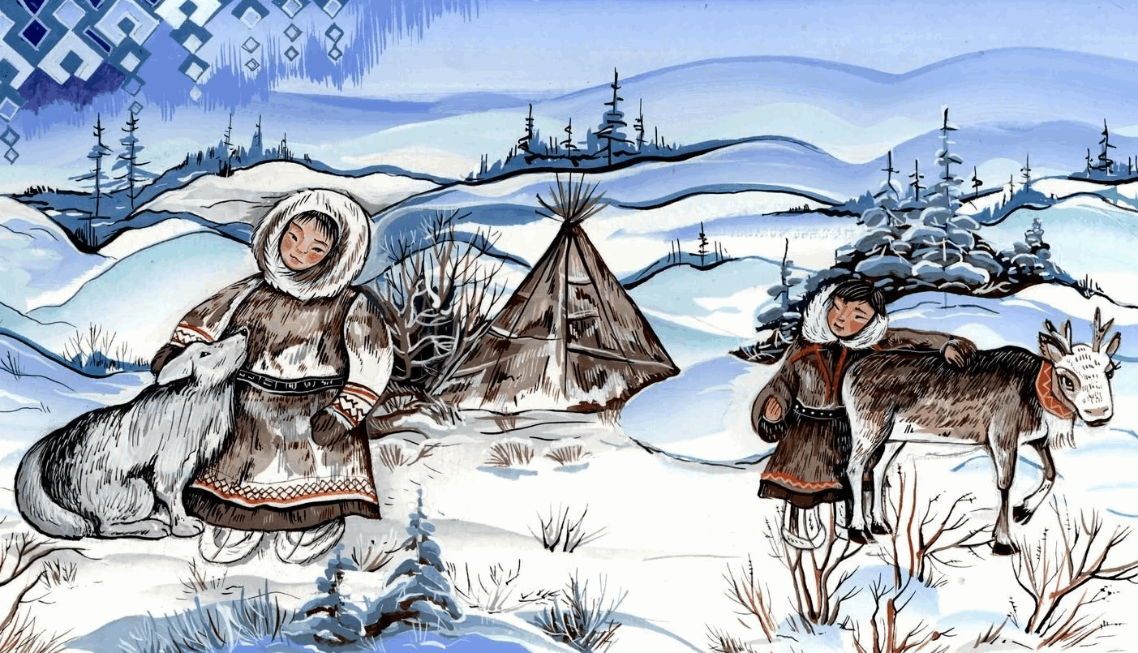
МОЯ ЮГРА
Муниципальное бюджетное общеобразовательное учреждение средняя школа №9 (дошкольное отделение)
Подготовили:
Ахметзянова З.Х., Архагова Л.М.,
Вальд Л.З.,
Керимова З.Н.

Slide 2

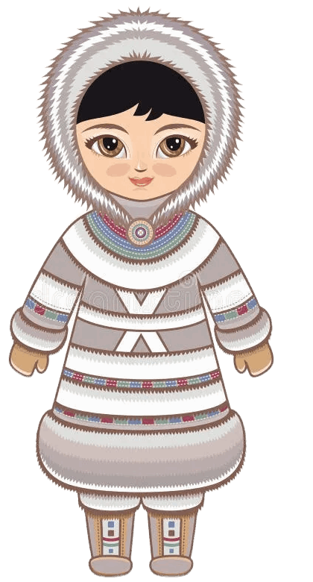
Актуальность проекта
В условиях реализации ФОП ДО особое значение приобретает воспитание юного гражданина, знающего и любящего свою «малую Родину». Для воспитанников МБОУ СШ №9 г. Сургута Югра — это дом, объединяющий множество культур и традиций.
Уникальность нашего подхода заключается в создании единого образовательного пространства, центром которого является музей «Моя Югра», расположенный непосредственно в рекреации дошкольного отделения. Это позволяет сделать краеведение не просто уроком, а частью повседневной жизни ребенка.

Slide 3
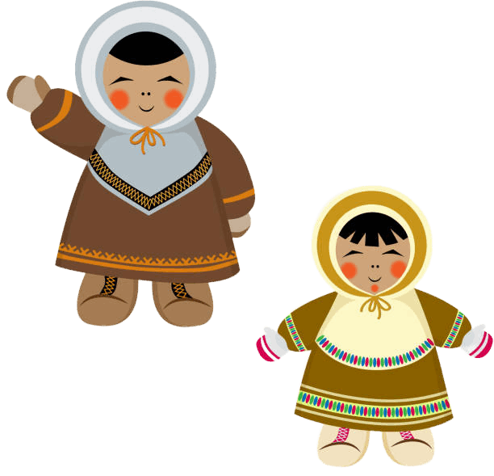
«Любовь к большой Родине начинается с малой»
Цель проекта: Формирование у дошкольников системы знаний о родном крае, воспитание чувства патриотизма и уважения к культурному наследию народов Севера.
Задачи проекта
Образовательные:
• Познакомить детей с бытом, традициями и фольклором коренных народов Севера.
• Расширить знания об экологическом богатстве региона и правилах природопользования.
• Дать представление о многообразии народов, населяющих Югру, и важности их дружбы.
Развивающие:
• Развивать интерес к исследовательской деятельности в условиях музейной среды.
• Совершенствовать физические качества и выносливость через национальные виды спорта. • Развивать мелкую моторику и творческие способности через традиционные ремесла.
Воспитательные:
• Воспитывать чувство гордости за свой регион и принадлежности к «югорской семье».
• Формировать бережное отношение к природе родного края.
• Воспитывать толерантность и уважение к людям разных национальностей.

Slide 4
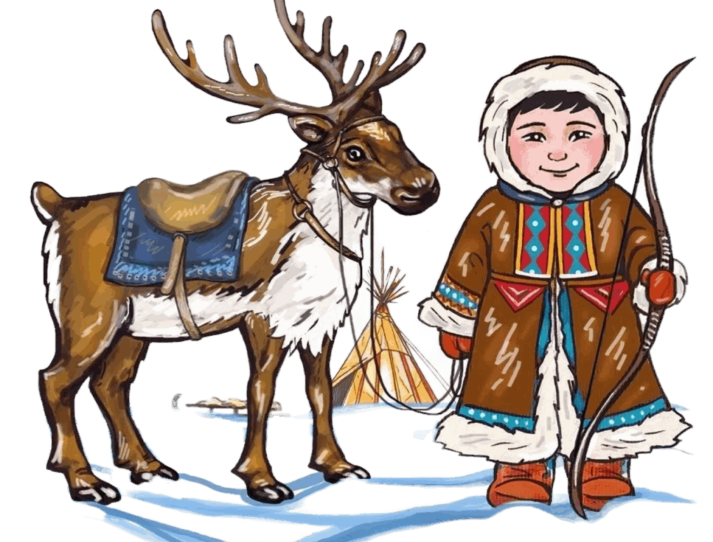
«Югра — не просто точка на карте. Югра — это то, что мы носим в сердце»
Тип проекта: творческий, познавательный, долгосрочный
Участники проекта: воспитанники группы №7 «Югорка» и №8 «Буровичок», воспитатели, родители (законные представители).

Slide 5
Ожидаемые результаты
Воспитанники:
Имеют устойчивый интерес к истории, культуре и природе Югры; знают традиции, сказки, игры народов ханты и манси; узнают национальные орнаменты, предметы быта, элементы костюма; имеют представление о жизни коренных народов Севера (чум, оленеводство, рыболовство); проявляют уважение к культуре разных народов, живущих в Югре; активно участвуют в конкурсах, праздниках, акциях; испытывают гордость за свою малую Родину.
Родители:
Вовлечены в совместную деятельность с детьми и педагогами; участвуют в мастер-классах, конкурсах, акциях, пополнении музея; проявляют интерес к этнокультурному воспитанию; укрепляют семейные традиции через совместные мероприятия.
Педагоги:
Обогатили развивающую среду; создали методические материалы по этнокультурному воспитанию; укрепили сотрудничество с семьями воспитанников.
Детский сад:
Работает музей «Моя Югра»; дошкольное отделение — центр этнокультурного воспитания; пополнена копилка достижений (дипломы, сертификаты).

Slide 6

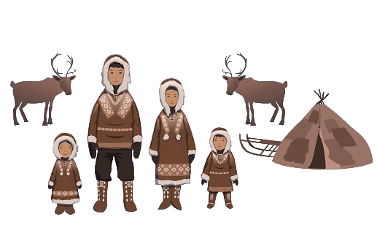
В основе нашей работы — системный научный подход к этнокультурному воспитанию дошкольников
В рамках реализации программы «Наследие Югры: на пути к истокам» (авторы Л.Л. Лашкова, С.А. Якоб) наши воспитанники не просто знакомятся с культурой народов ханты и манси, а проживают её благодаря уникальным условиям и творческому подходу педагогов.

Slide 7
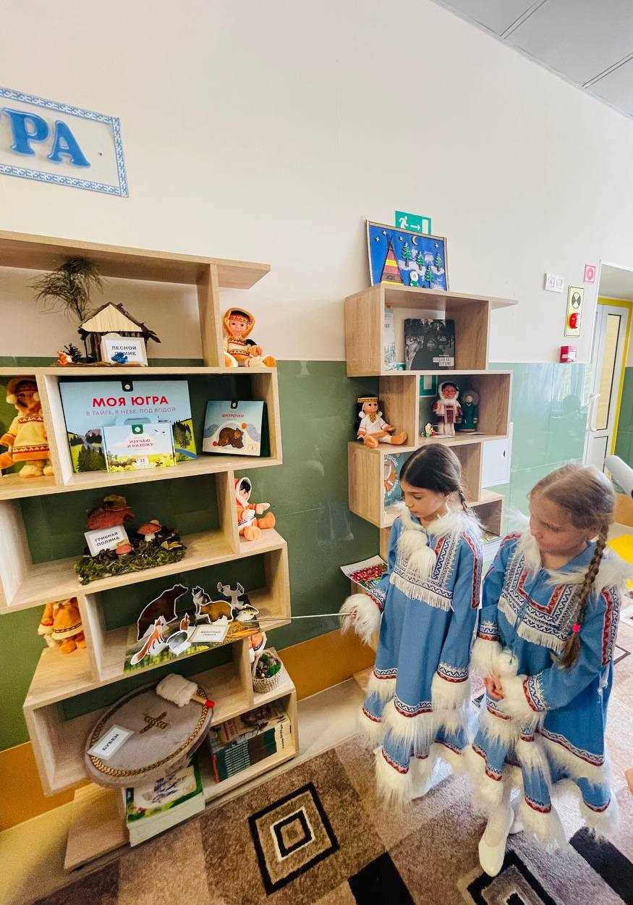
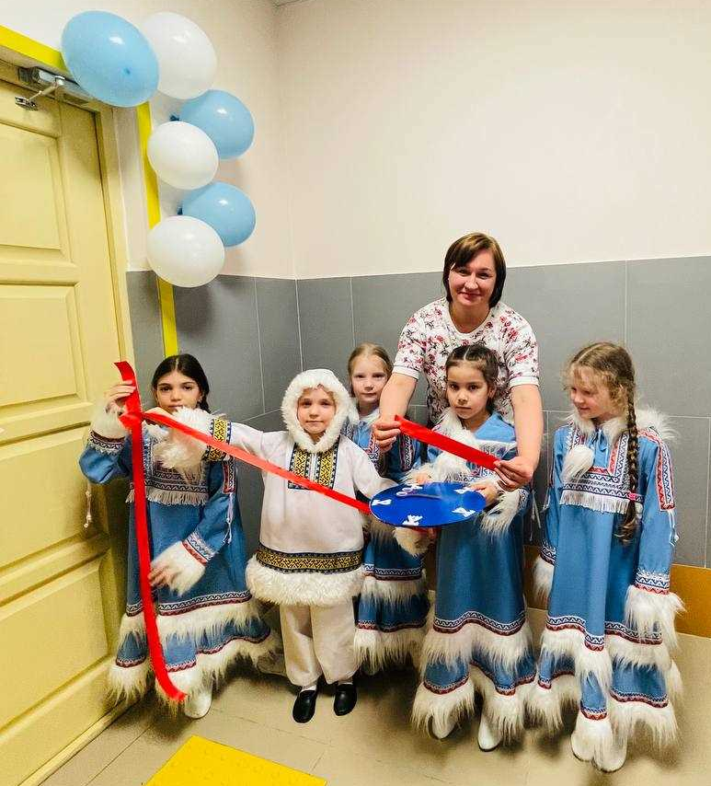
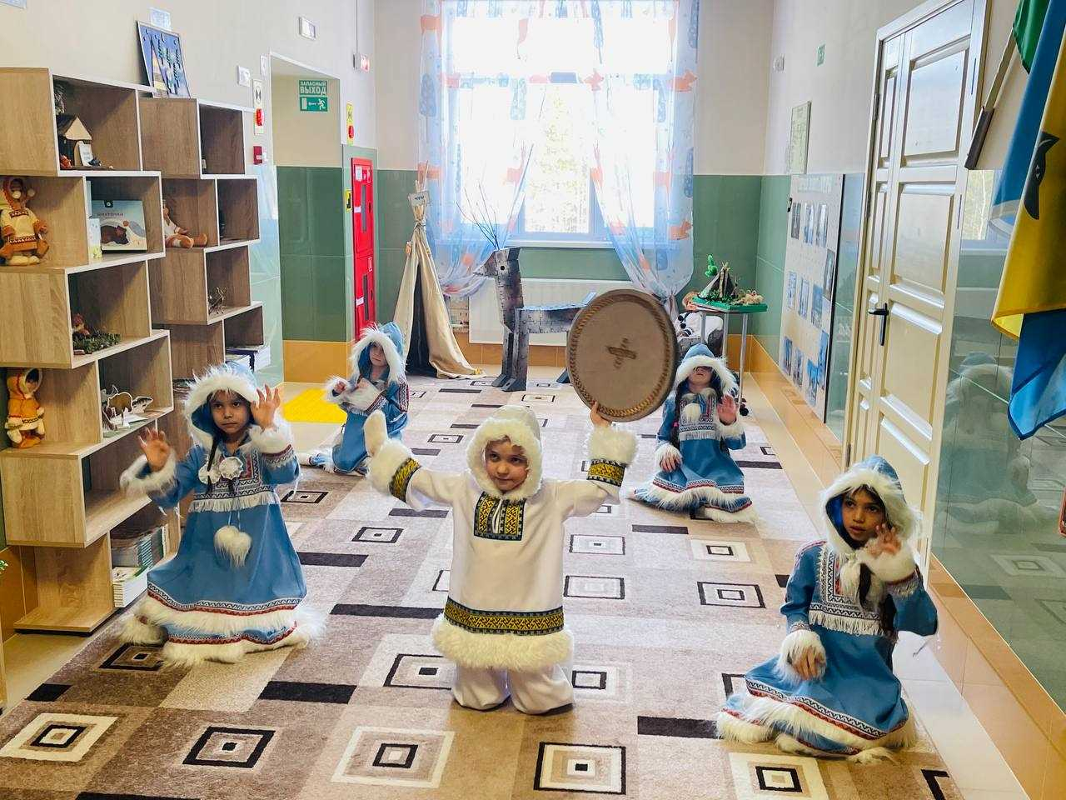
Торжественное открытие музея «Моя Югра»
Мы не просто перерезали ленточку. Мы открыли дверь в прошлое. Здесь, среди бересты и ткани, среди кукол и утвари, поселилась сама душа северного края. Дети впервые увидели не картинки в книжке, а настоящие предметы, которых касались руки их предков.

Slide 8
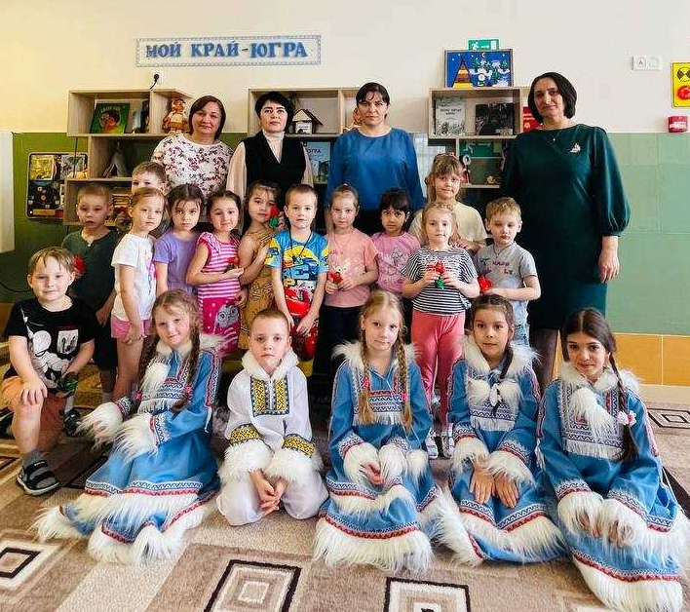
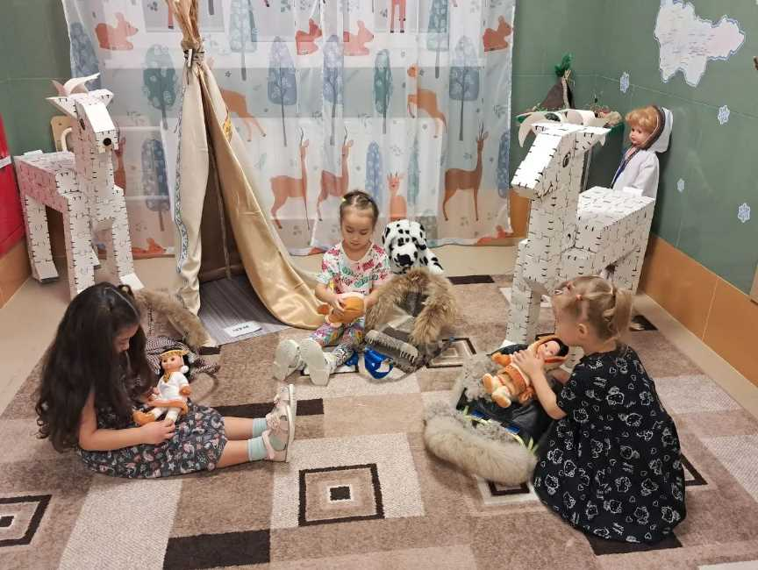
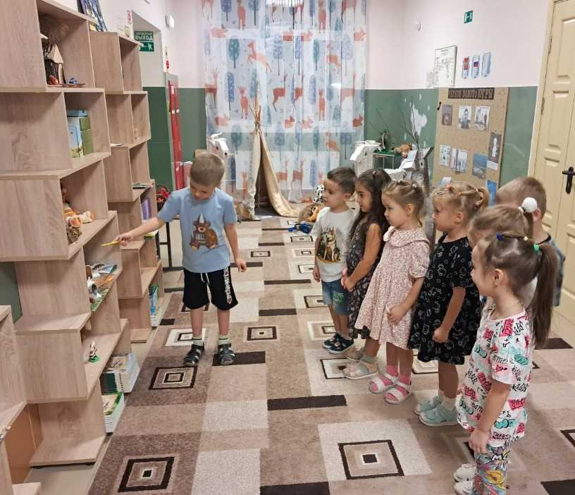
Главная сокровищница — музей «Моя Югра»
Сердце нашей этнографической работы — уникальный музей, расположенный прямо в рекреации дошкольного отделения. Здесь, в атмосфере «Дружбы народов», дети могут прикоснуться к подлинным предметам быта и вдохновиться на творчество.

Slide 9
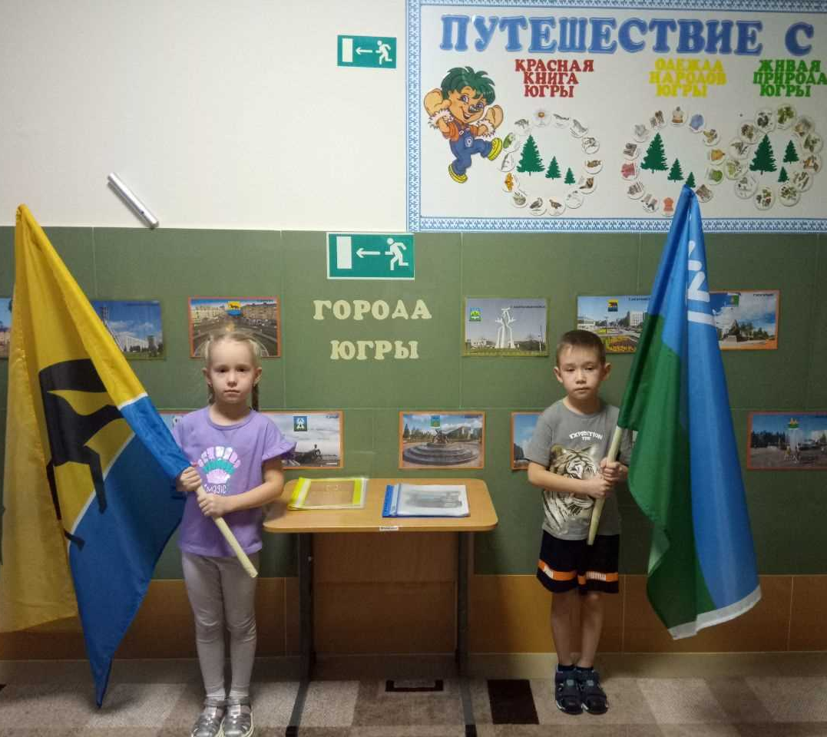
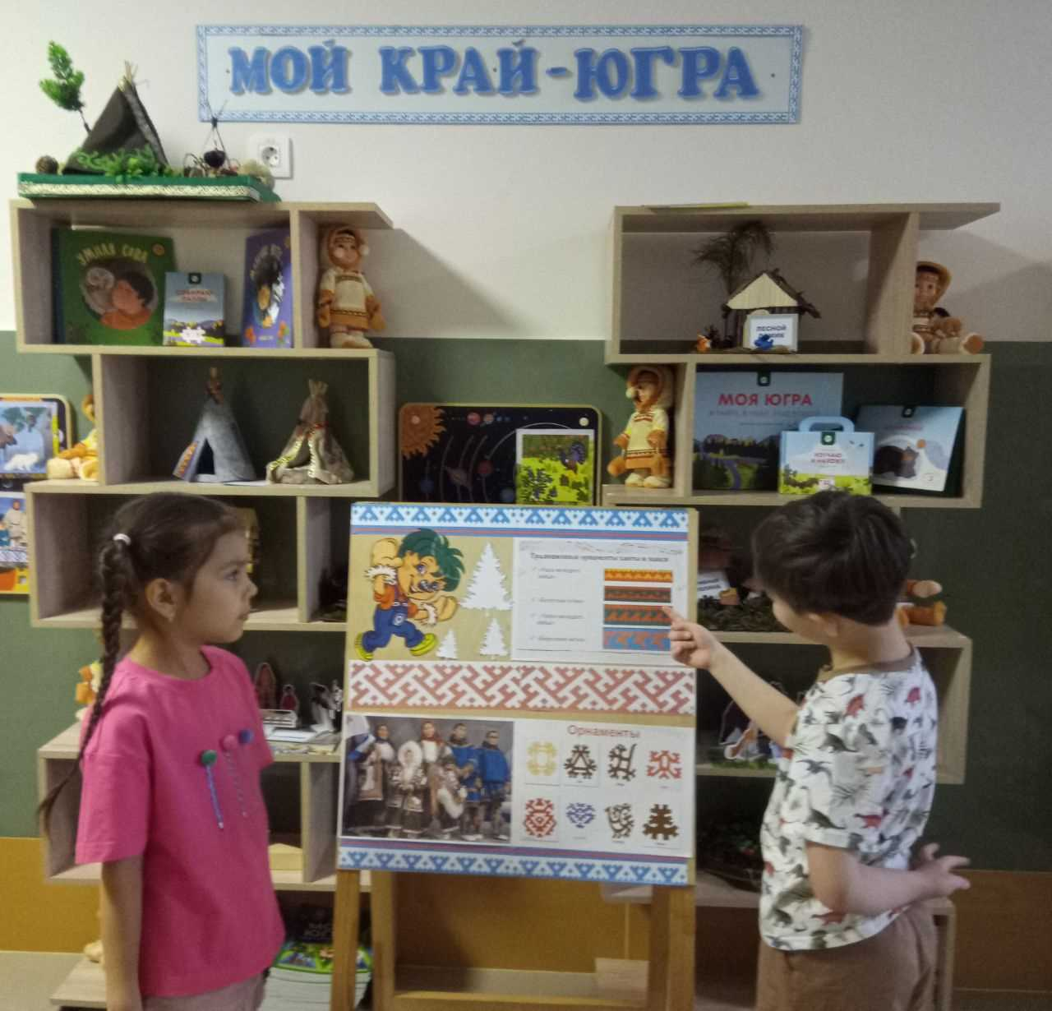
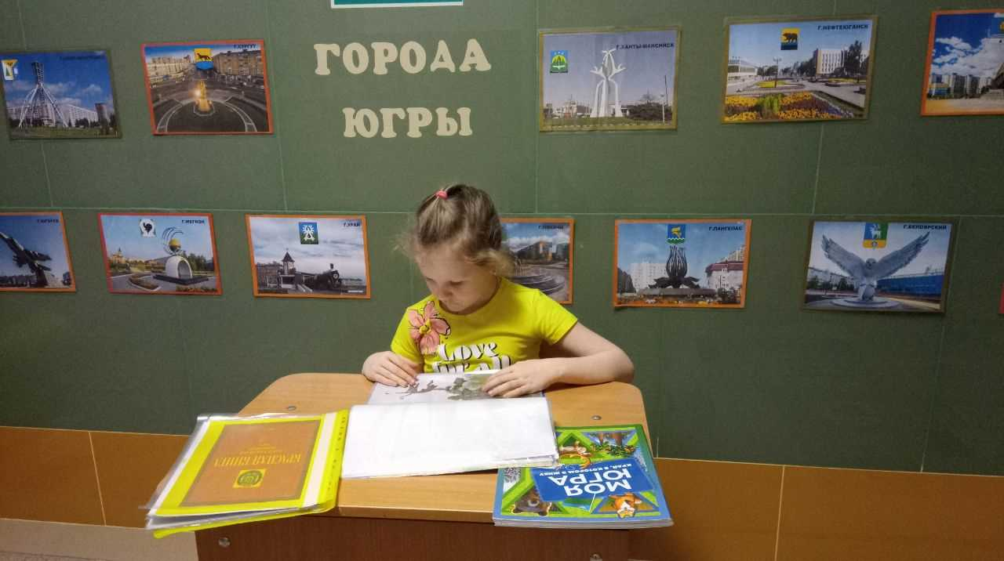
Моя малая Родина
Вместе с детьми мы рассматривали иллюстрации, фотографии, открытки — искали и находили свою Югру в каждом уголке нашей малой Родины. Так рождалось первое, самое важное знание: это моя земля.

Slide 10
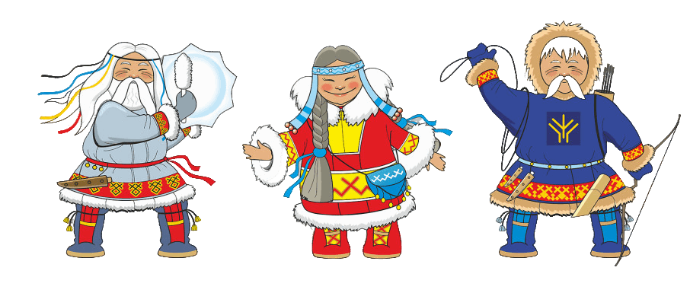
Говорят, чтобы узнать народ, нужно увидеть, как он играет, поёт и воспитывает детей.
В нашем дошкольном отделении мы каждый день прикасаемся к культуре родного края. Через сказки и стихи, через праздники и будни, через творчество и добрые дела. Мы не просто знакомим детей с Югрой — мы даём им возможность прожить эту любовь сердцем.
Вот лишь малая часть того, чем жили, что создавали и как росли наши воспитанники в стенах МБОУ СШ №9.
Добро пожаловать в наше путешествие к истокам!

Slide 11
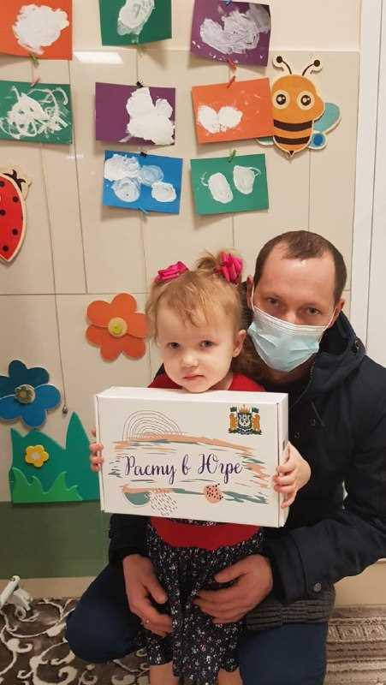
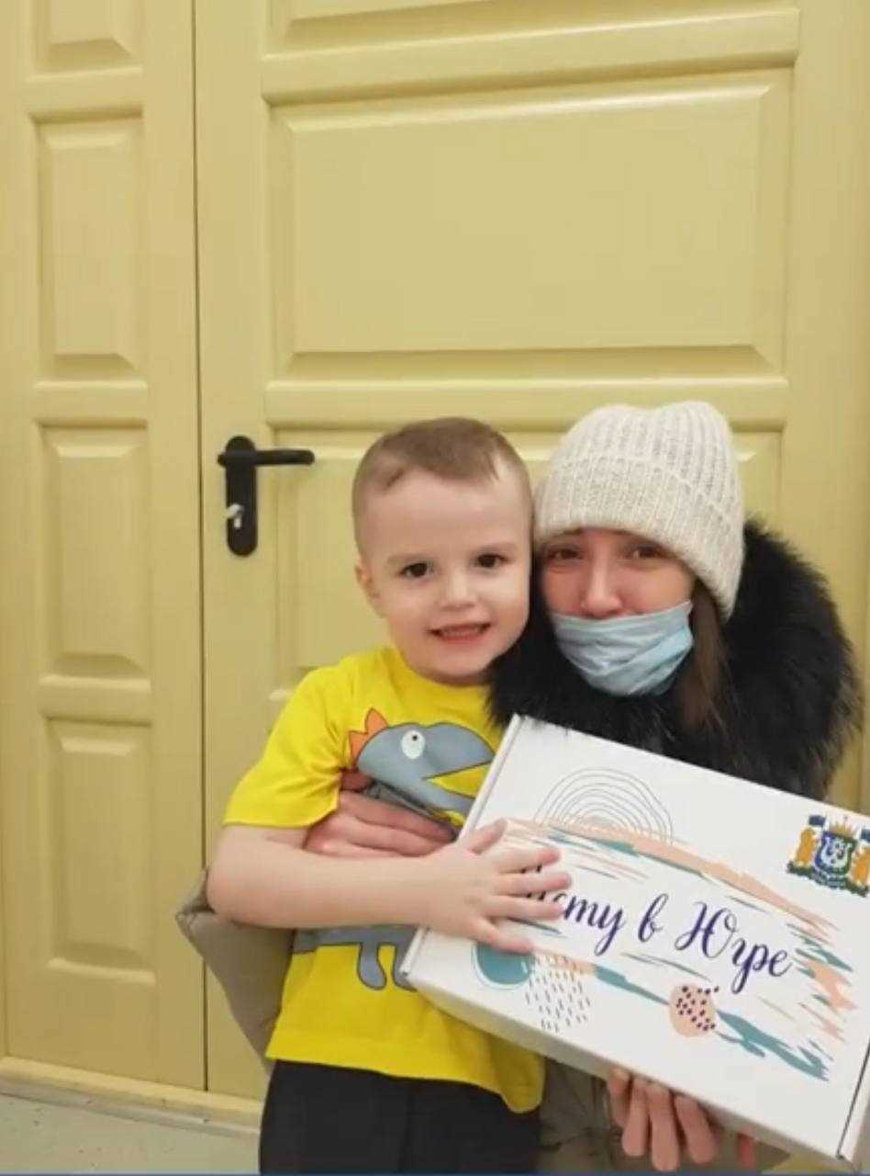
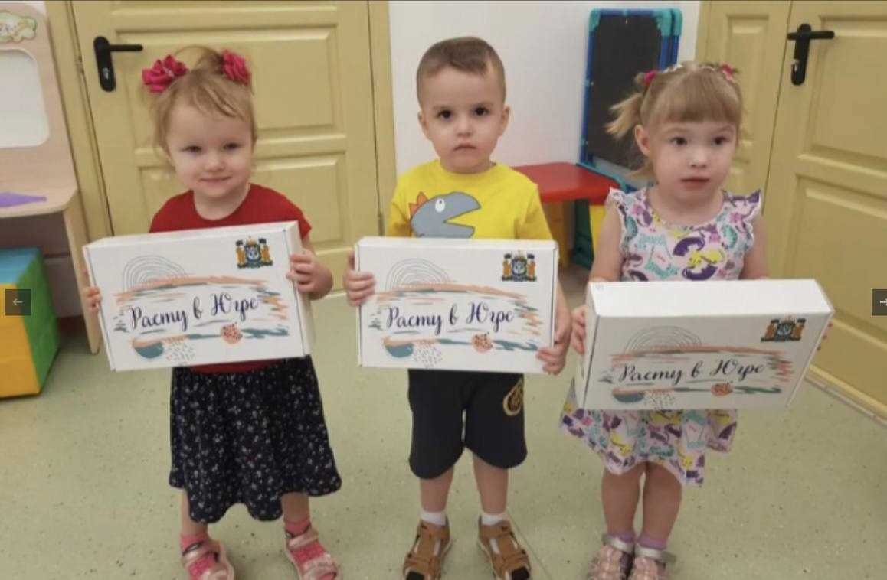
Окружной конкурс «Расту в Югре»
Конкурс собрал самых активных, творческих, неравнодушных ребят со всего округа. Наши воспитанники показали, как интересно, радостно и осмысленно они растут на северной земле.

Slide 12
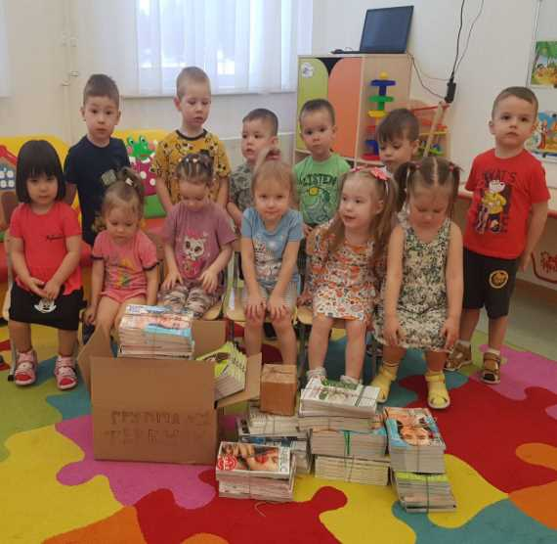

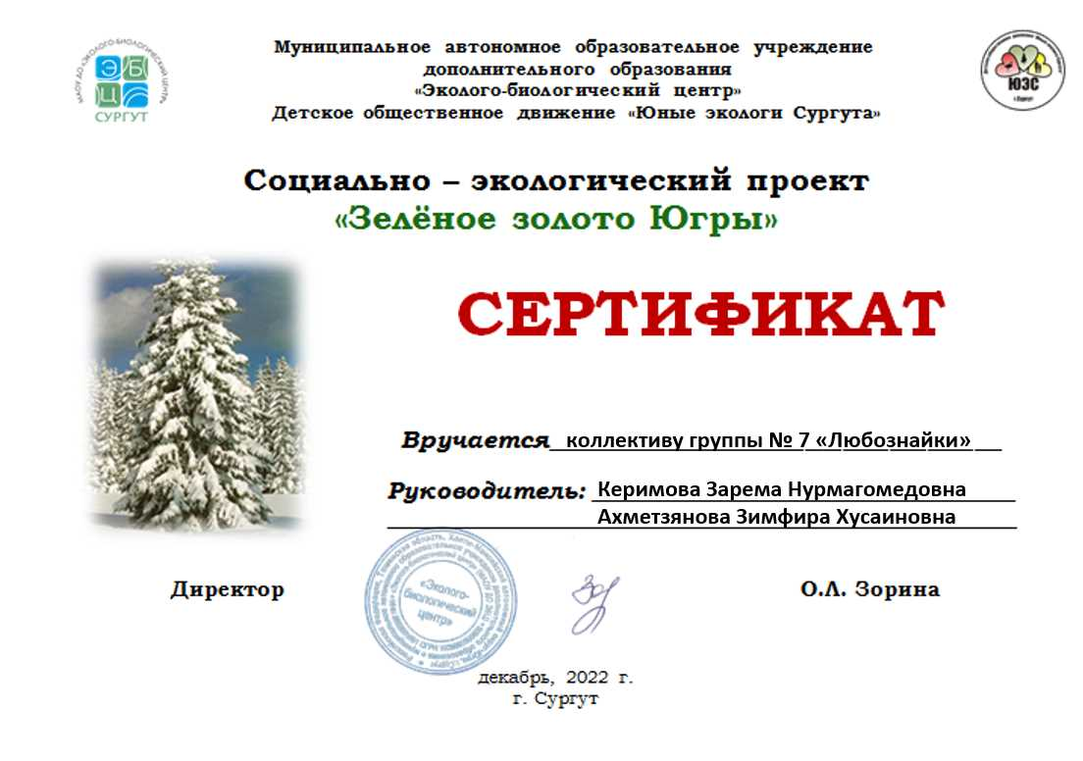
Акция «Сделаем планету Югра чище»
В акции наши ребята доказали: они настоящие хозяева своей земли. И пусть планета становится добрее с каждым таким днём.

Slide 13
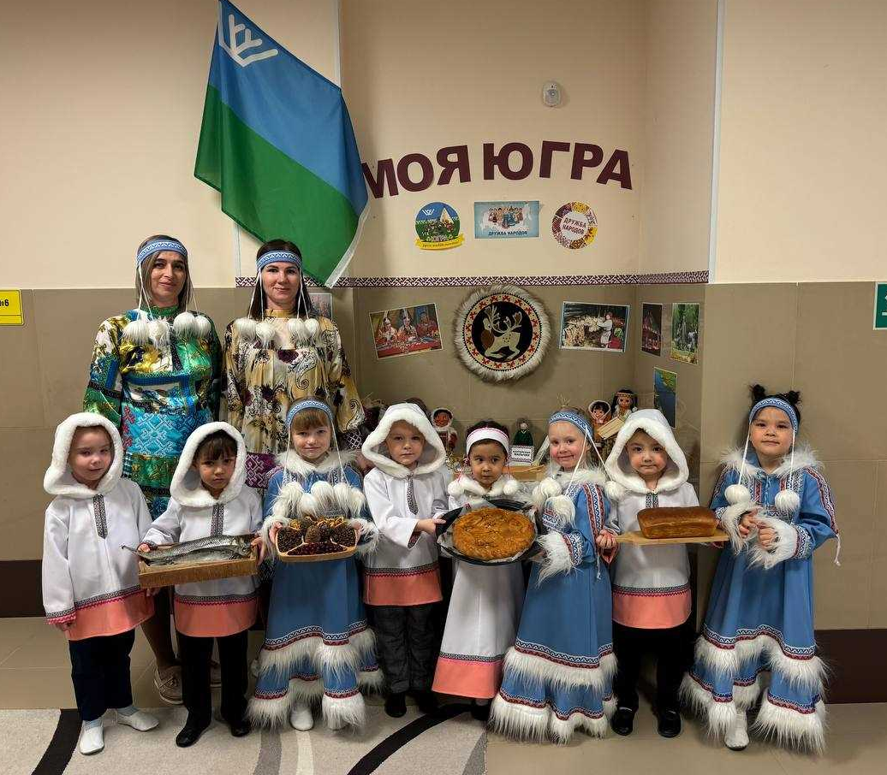
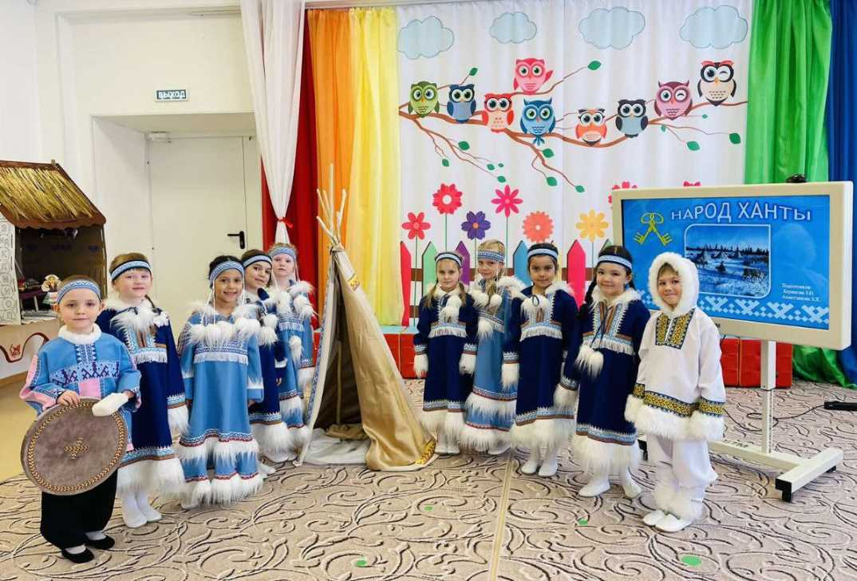
Праздник единства: «Дружба народов»
Дети узнали, что сила нашего края — в умении дружить, уважать обычаи соседей и вместе радоваться общим праздникам. Этот праздник стал основой для всех наших дальнейших приключений.

Slide 14
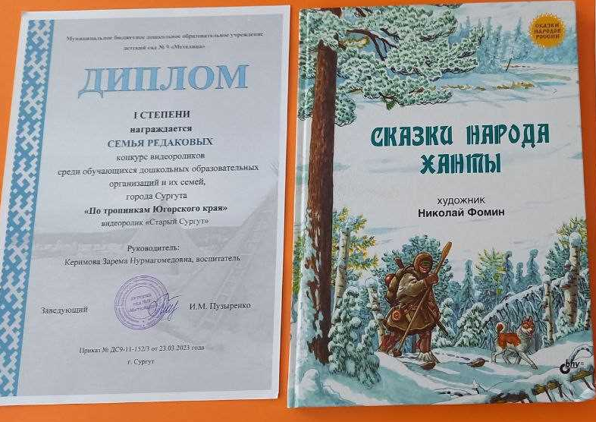
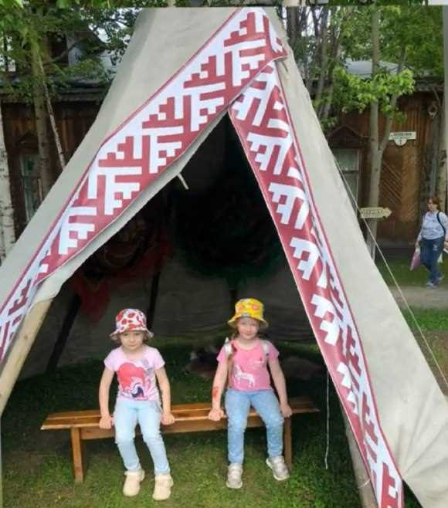
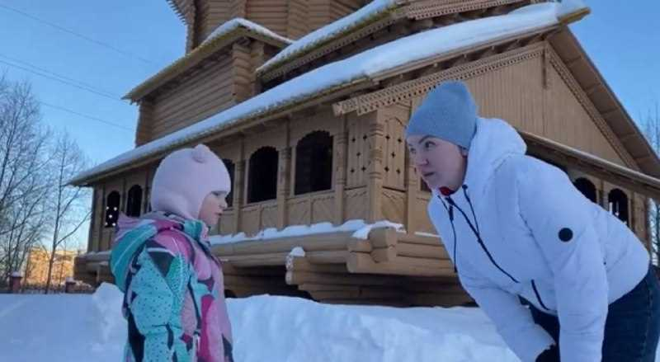
1 место в Городском конкурсе «По тропинкам Югорского края»
Мы вышли за пределы сада и отправились покорять город! Наши воспитанники достойно представили детский сад, показав глубокие знания истории, природы и традиций Югры.

Slide 15
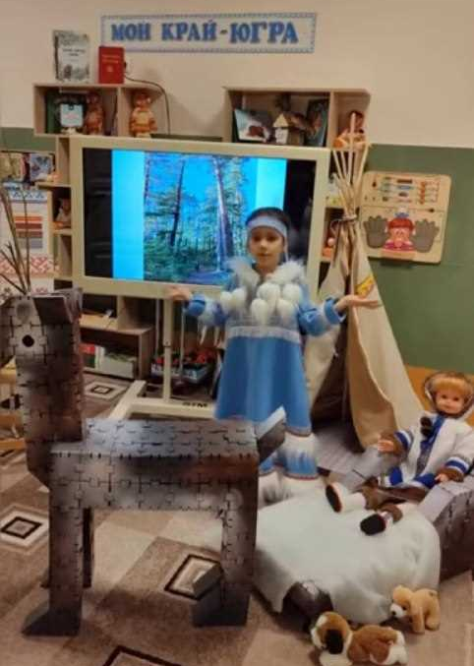
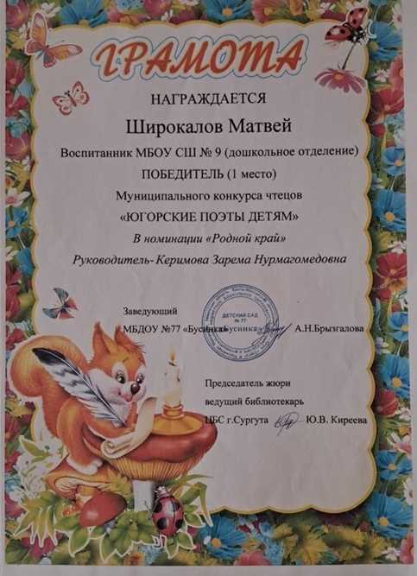
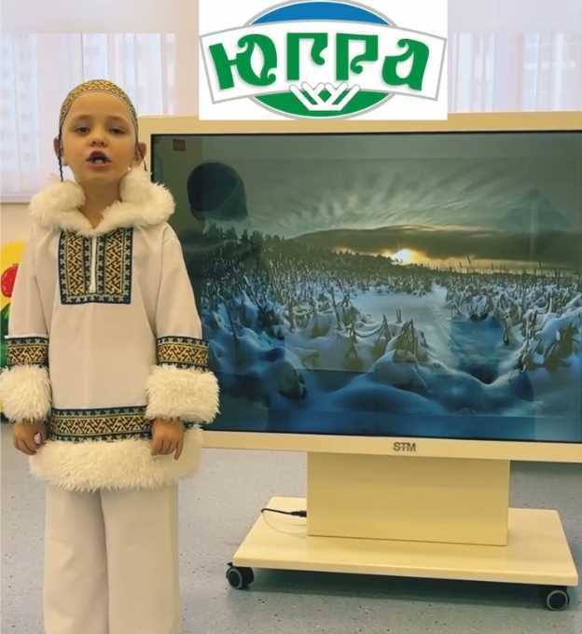
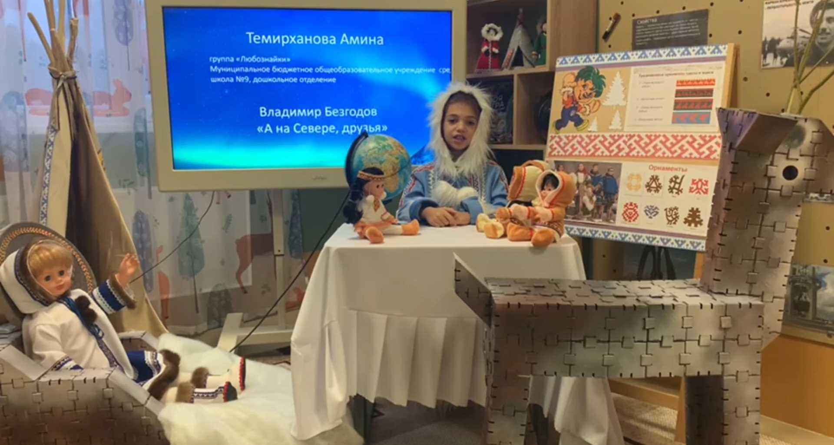
1 место в конкурсе «Югорские поэты детям»
Наши воспитанники не просто читали стихи — они знакомились с авторами, живущими рядом, дышащими одним с нами воздухом. Это была встреча с родными голосами родного края.

Slide 16
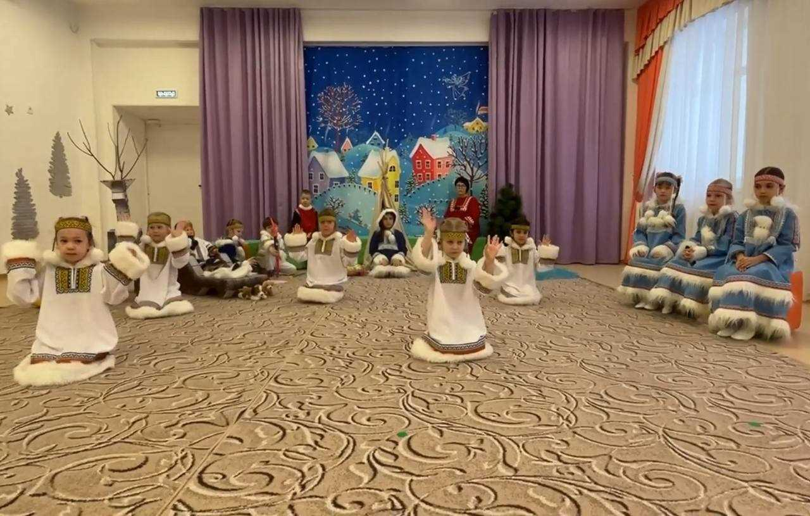
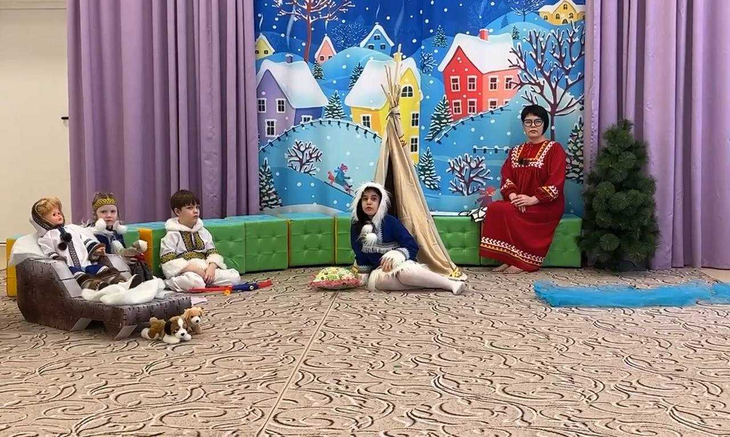
1 место в городском конкурсе за Театральную постановку: «Кави-кукушка»
Северная история ожила на нашей сцене. Хантейская сказка «Кави-кукушка» — трогательная и мудрая. Наши юные артисты играли очень пронзительно.

Slide 17
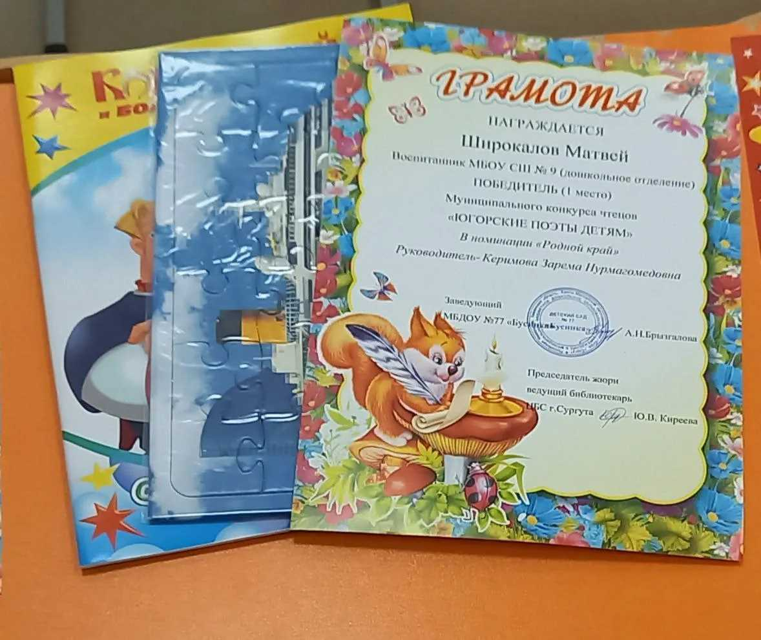
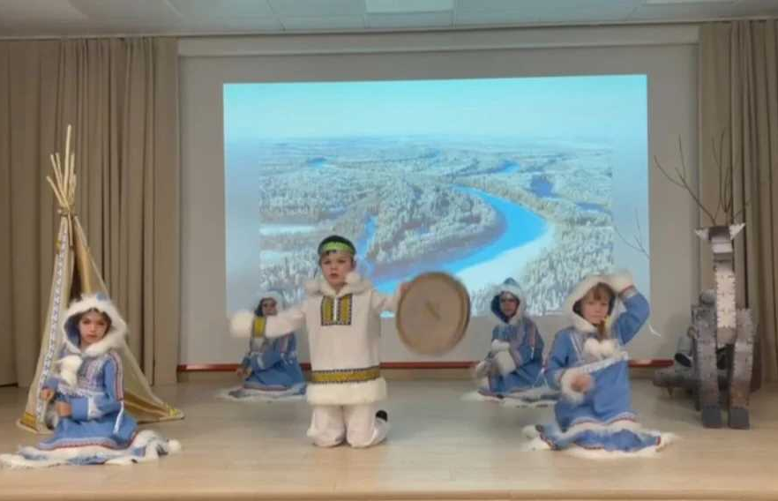
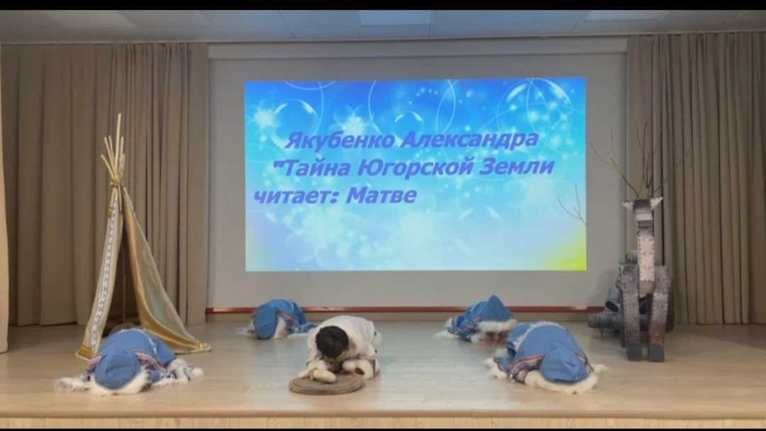
1 место в конкурсе чтецов «Тайна Югорской Земли»
У Югорской земли много тайн. И одна из них — как в суровом крае рождаются такие тёплые стихи? Наши ребята пытались прикоснуться к этой тайне — через слово, через сердце, через искренность.

Slide 18
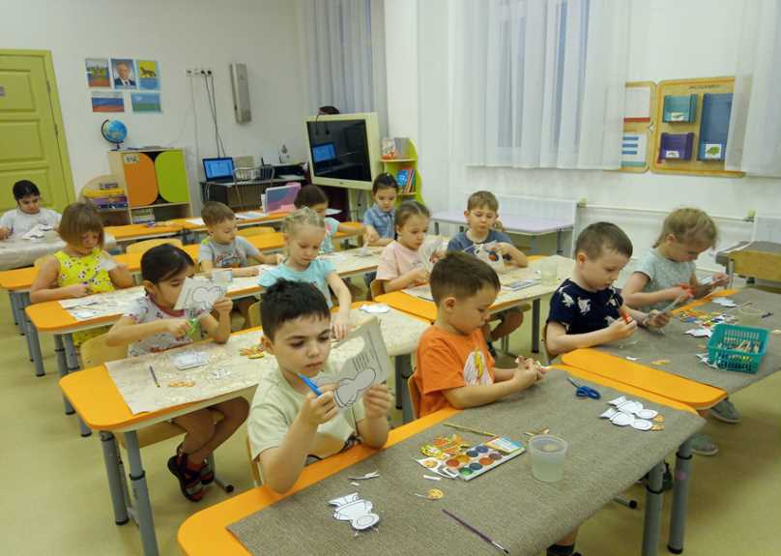
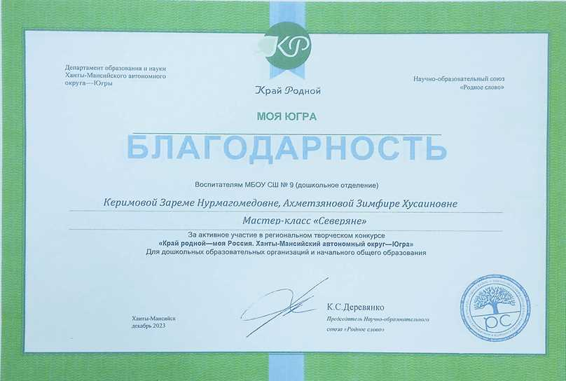
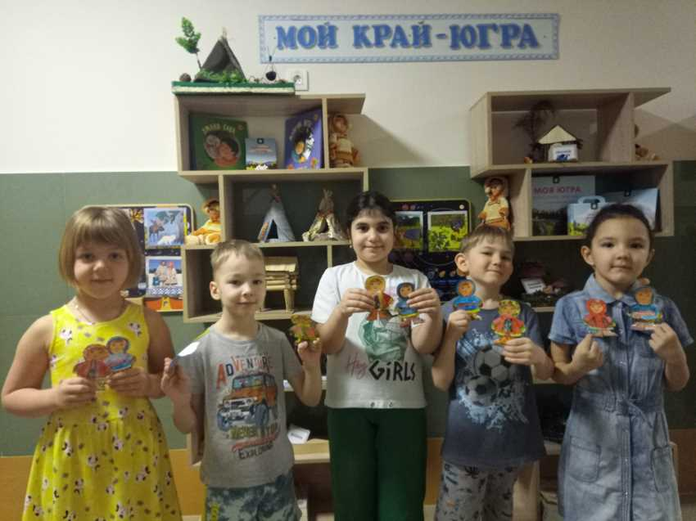
Мастер-класс «Северяне»
Ребята прикоснулись к культуре народов Севера через творчество, игры, ремёсла. Попробовали себя в роли настоящих жителей тайги — сильных, умелых, с уважением к своей земле.

Slide 19
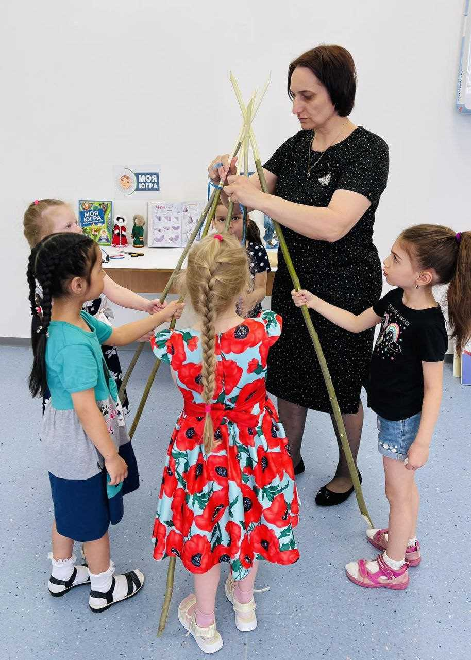
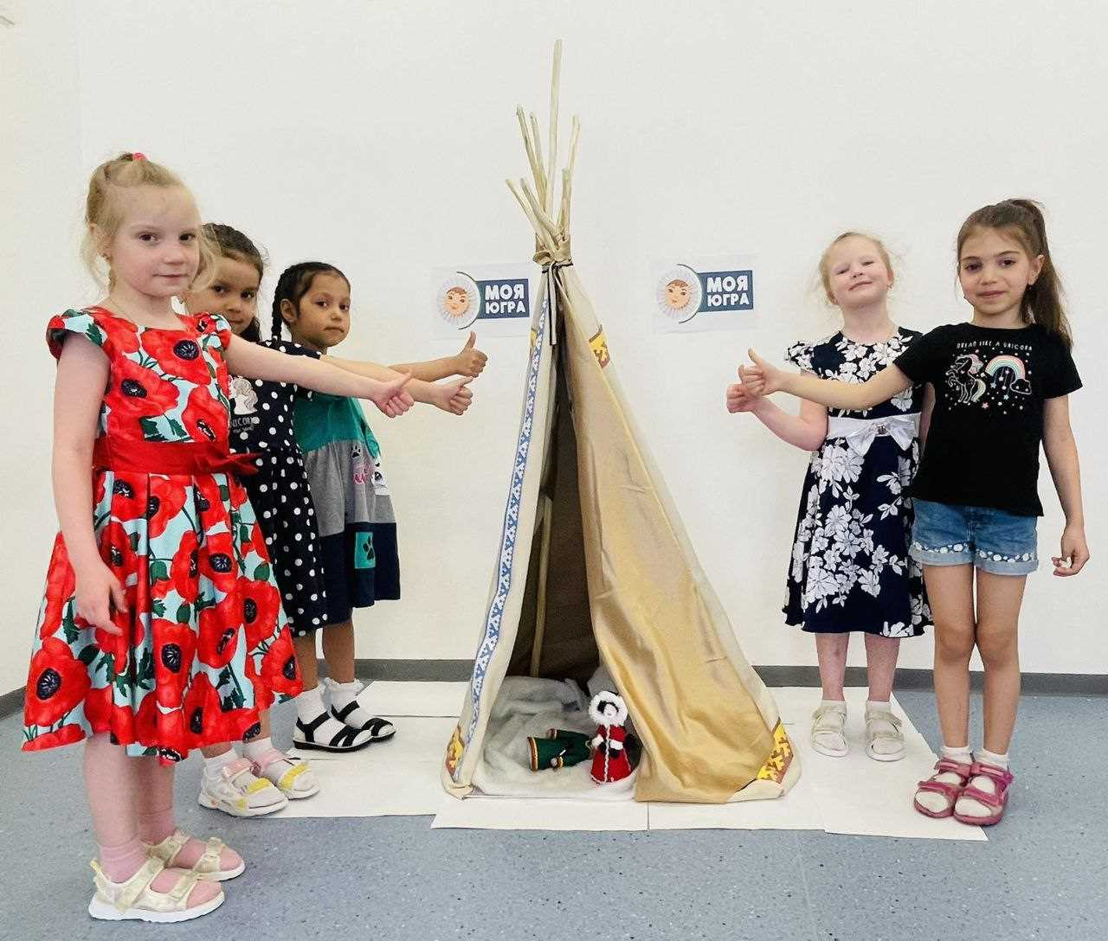
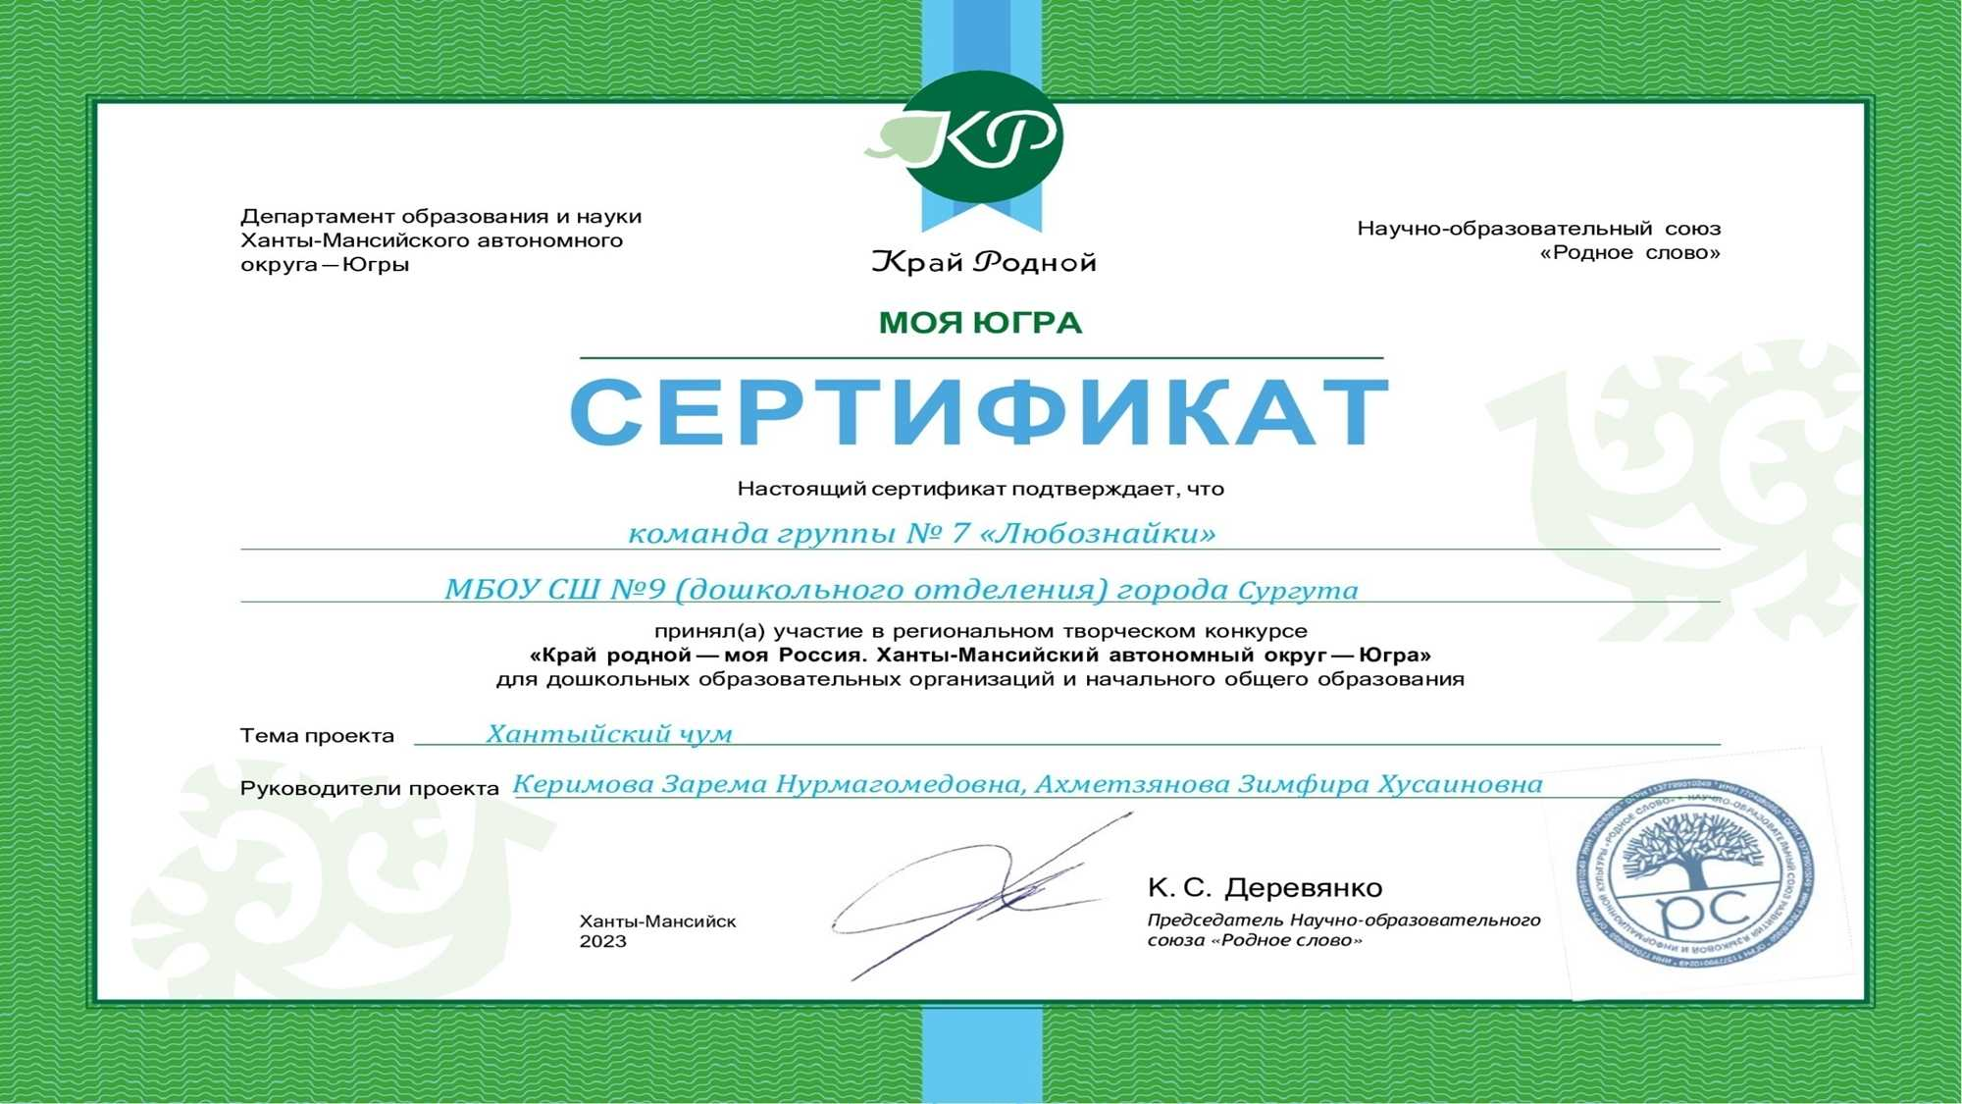
Участие в региональном конкурсе
«Край родной-моя Россия»
Проект «Хантыйский чум»
Дети не просто узнали — они прочувствовали, потрогали, представили себя внутри северного жилища. Теперь чум для них не картинка, а часть собственного опыта.

Slide 20
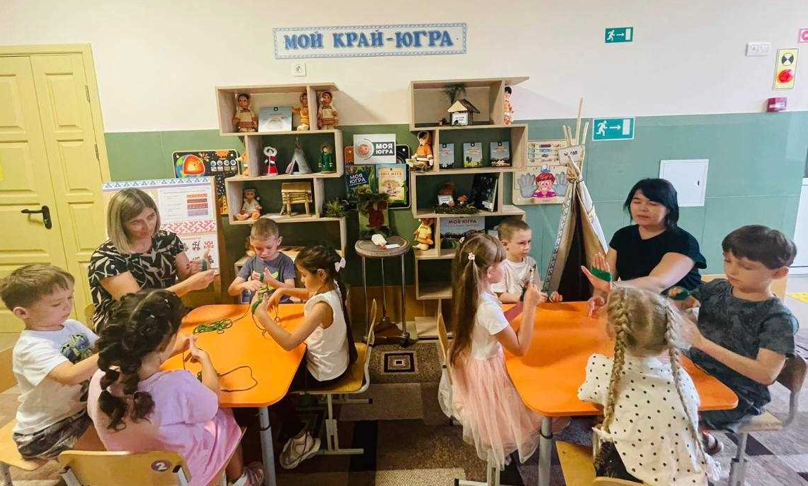
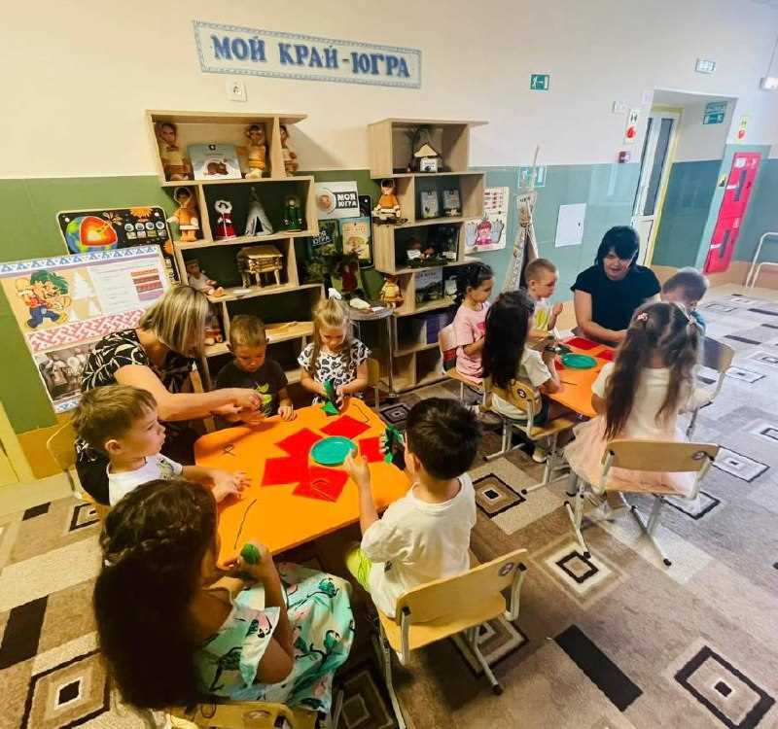
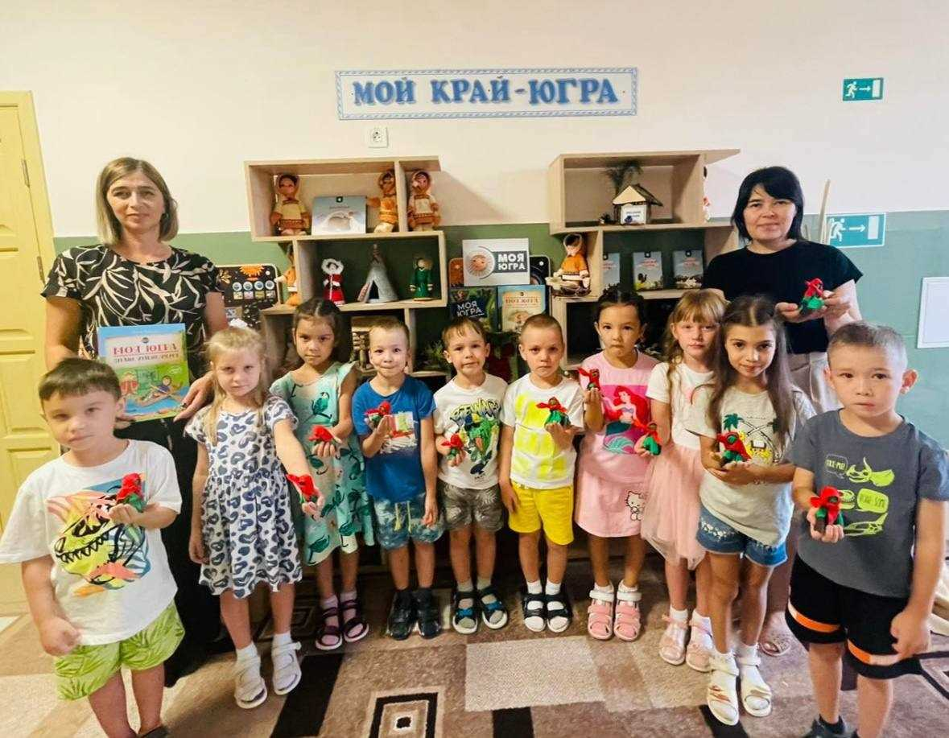
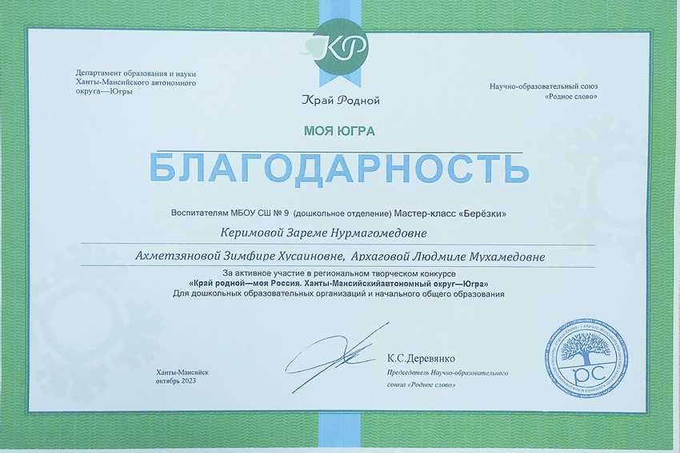
Творчество с выпускниками
Особую ценность представляет работа с детьми. Вместе с выпускниками мы уже создали куклу «Ягодка» — символ щедрости нашей земли.
И мы не останавливаемся на достигнутом! Впереди у нас увлекательный мастер-класс, на котором ребята узнают о сакральном смысле хантейских амулетов и создадут куклу-оберег.

Slide 21
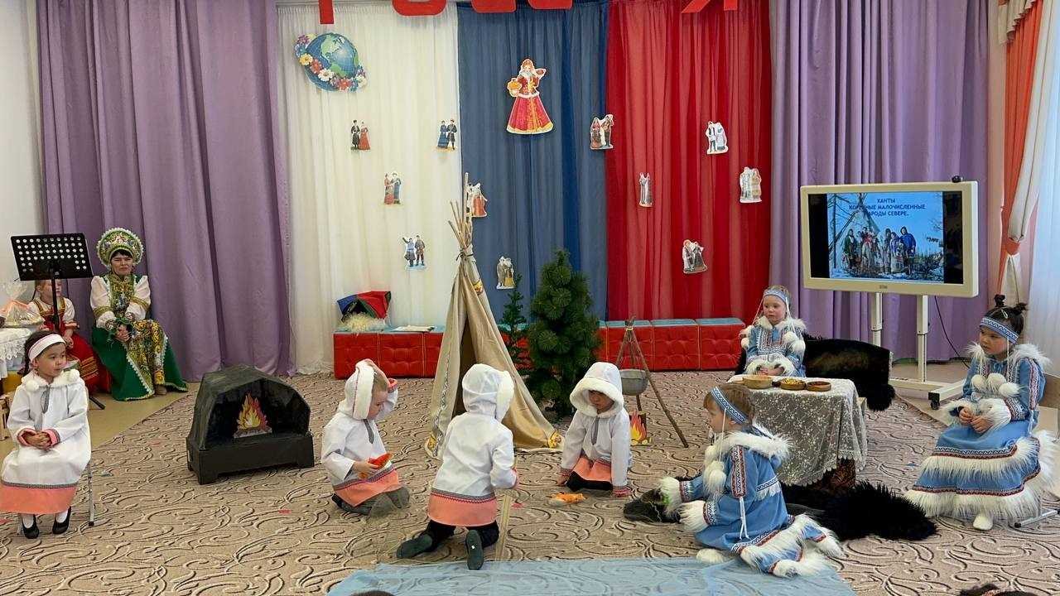
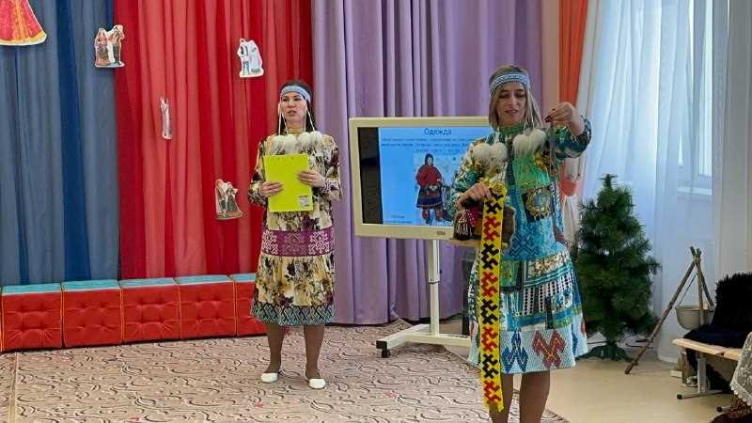
Театр у истоков: сказка «Запрет»
Большим творческим шагом стала театральная инсценировка хантейской сказки «Запрет». Через игру и перевоплощение дети глубже поняли мудрость и нравственные уроки северного фольклора.

Slide 22
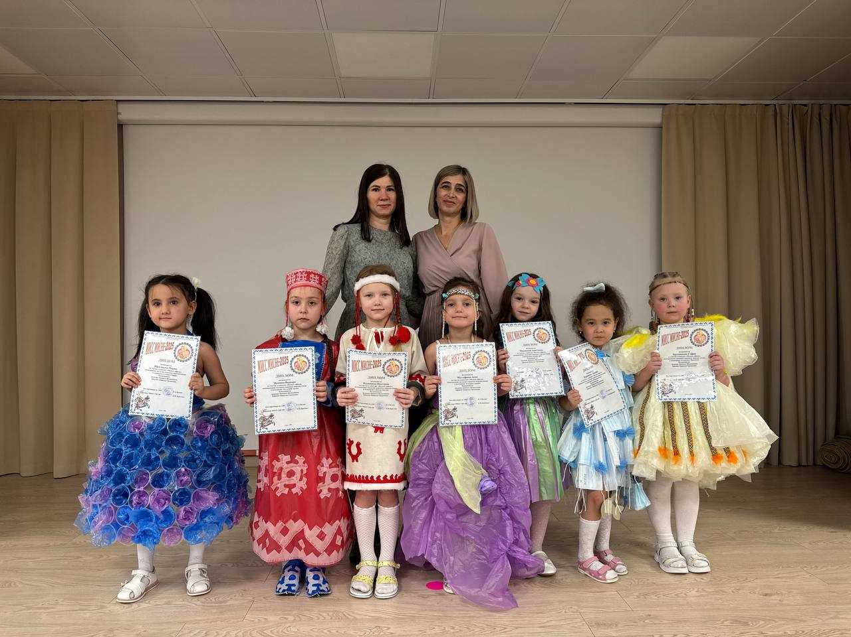
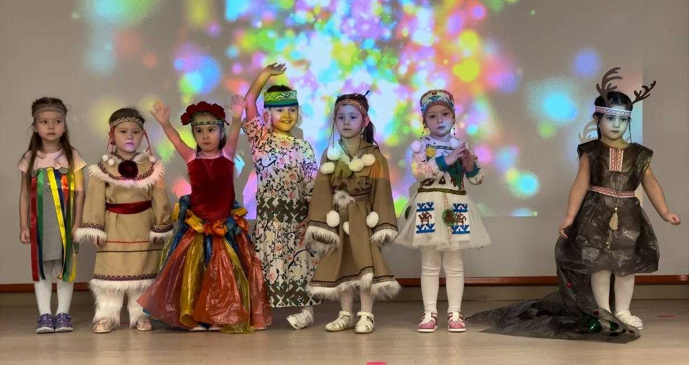
Красота и традиции: «Мисс - Мисне»
Ярким аккордом стал праздник югорской культуры «Мисс - Мисне». В конкурсе раскрылись таланты, артистизм и знание традиций, позволив каждому прикоснуться к миру северной женственности и мудрости.
2025г.

Slide 23
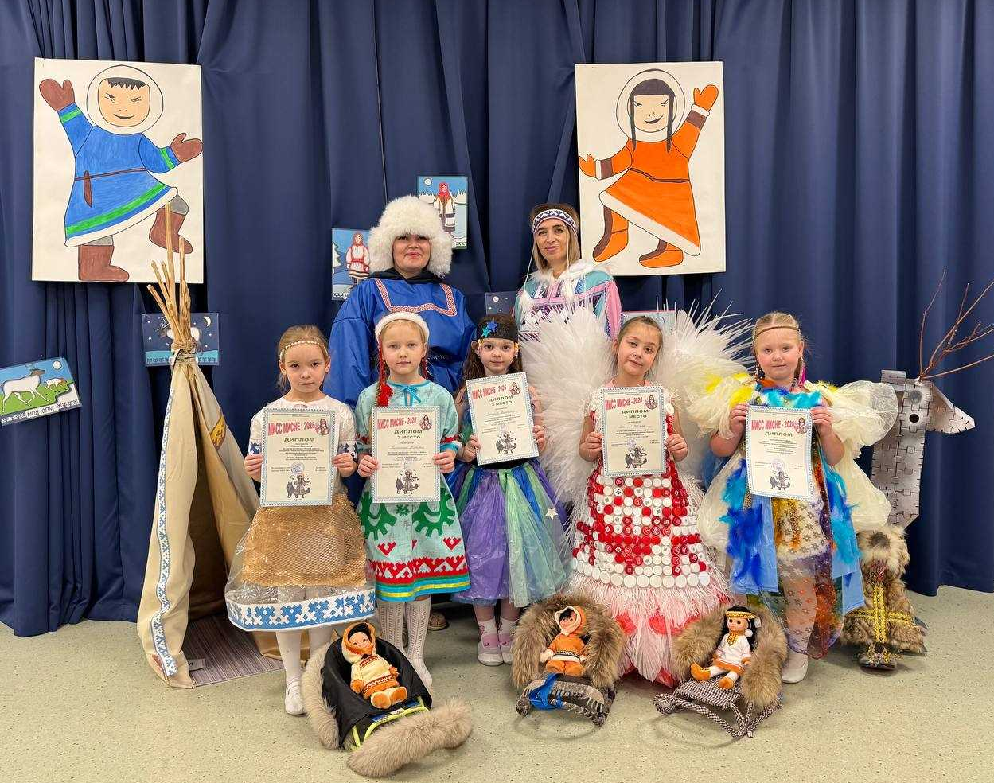
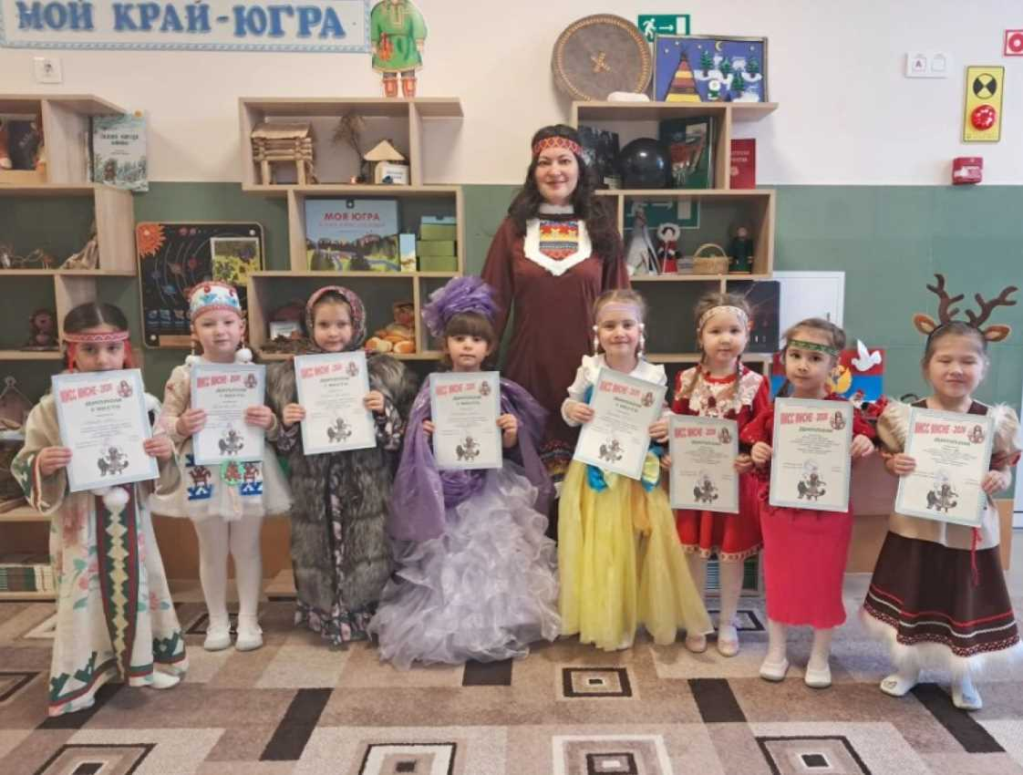
Красота и традиции: «Мисс - Мисне»
2026г.

Slide 24



Семейная мастерская
Отдельная гордость — мастер-класс с родителями по изготовлению нарядов для мальчиков-участников «Эква-Пыгрис». Мамы своими руками создали элементы костюмов, вложив в них тепло и поддержку.

Slide 25




Спортивный дух предков
Вдохновленные идеей единства, мы провели захватывающее спортивное развлечение «Эква-Пыгрис». Ребята превратились в маленьких героев северных сказаний, соревнуясь в ловкости, силе и смекалке, как настоящие богатыри земли Югорской.

Slide 26


Забота о природе с «Югра Экология»
Дети сходили вместе с родителями и педагогами на увлекательный Экоурок, который провела организация «Югра Экология». Дети узнали, как сохранить хрупкую красоту тайги и рек для будущих поколений.

Slide 27


Экология и доброта: акция «Добрые крышечки»
Любовь к Югре — это ещё и забота о её природе. Мы присоединились к акции «Экология-Югра: сбор добрых крышечек».

Slide 28



Конкурс видеороликов «Красота природы Югры»
В каждом кадре столько тепла и нежности, что сразу понятно: это снято сердцем. Мы увидели Югру глазами наших детей и родителей — и влюбились в неё заново

Slide 29




Семейный месяц в Югре: конкурс видеорецептов
А это было по-настоящему тепло и вкусно! В рамках Семейного месяца в Югре воспитанница со своей семьей приняла участие в конкурсе видеорецептов.

Slide 30




Поэтическая гостиная: 1 место в конкурсе чтецов про Югру
Наши воспитанники приняли активное участие в конкурсе чтецов, посвященном Югре. В каждой строчке звучала гордость за свой округ.

Slide 31




Украшение пространства: «Югра в каждом окошке»
К юбилею нашего любимого округа мы постарались наполнить духом Югры пространство вокруг. Веранда и окна заиграли новыми красками — теперь они напоминают о бескрайних просторах тайги и мудрости северного народа.

Slide 32




Ремесленная мастерская
Педагоги вместе с воспитанником смастерили традиционную куклу народов Ханты, используя необычный материал — «Йохокуб». Это замечательный пример того, как современные игровые формы помогают нам сохранять и передавать культурное наследие.

Slide 33


Ремесленная мастерская

Slide 34









«Сундук хантейских сказок»: Когда родители — волшебники
Родители своими руками изготовили кукол — персонажей для будущих игр и театрализаций. В этот сундук теперь сложены не просто игрушки, а семейные истории, тепло маминых рук и любовь к культуре родного края.

Slide 35


«Сундук хантейских сказок»: Когда родители — волшебники
Отсканируйте QR-код и погрузитесь в волшебный мир «Сказок народов Ханты и Манси». Эти древние предания легли в основу нашего «Сундука хантейских сказок» и оживили его уникальных героев.

Slide 36









Югра в каждом дне
Мы не учим любить Югру по расписанию. Мы просто живём здесь — и каждый день открываем её заново. Вот она, Югра, в каждом нашем дне!

Slide 37


«К истокам можно идти всю жизнь. И это — самый счастливый путь»
А дальше — будет ещё интереснее
Потому что у Югры много тайн. И мы будем открывать их снова и снова.
До новых встреч!

